Slide 1

С Днём
знаний

Slide 2

Если ты с утра проснулся
И увидел за окном:
Все нарядны и с цветами,
И веселья полон дом;
Если видишь: по дороге
Много школьников идет-
Значит, наступила осень,
Начался учебный год.

Slide 3

Промчались летние деньки,
За парты вам пора,
Опять вы все- ученики,
Учёба – не игра!

Slide 4

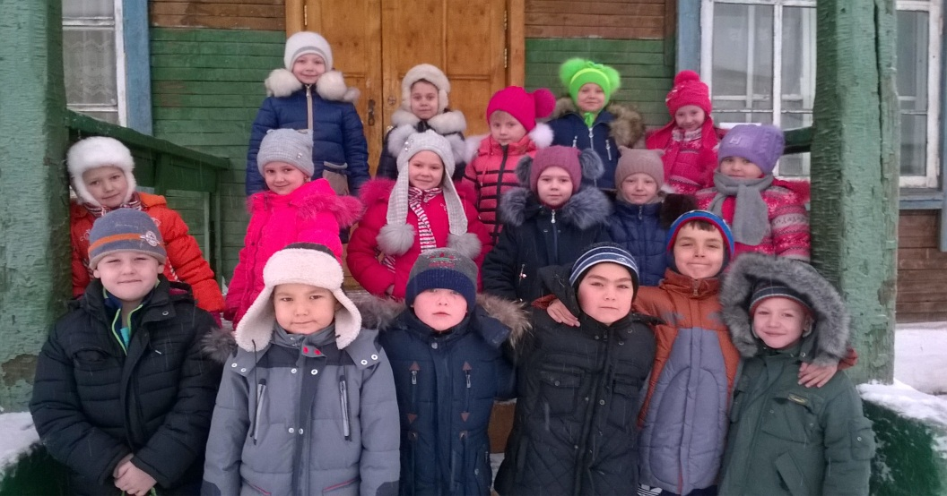
Муниципальное бюджетное общеобразовательное учреждение средняя общеобразовательная школа
п. Усть-Уда, 2 «а» класс
Там в стране огромной, среди тысяч школ
Есть одна, в которую учиться ты пришёл.
Есть одна, в которой жить нам всем, друзья.
Есть одна такая. Без неё нельзя.

Slide 5
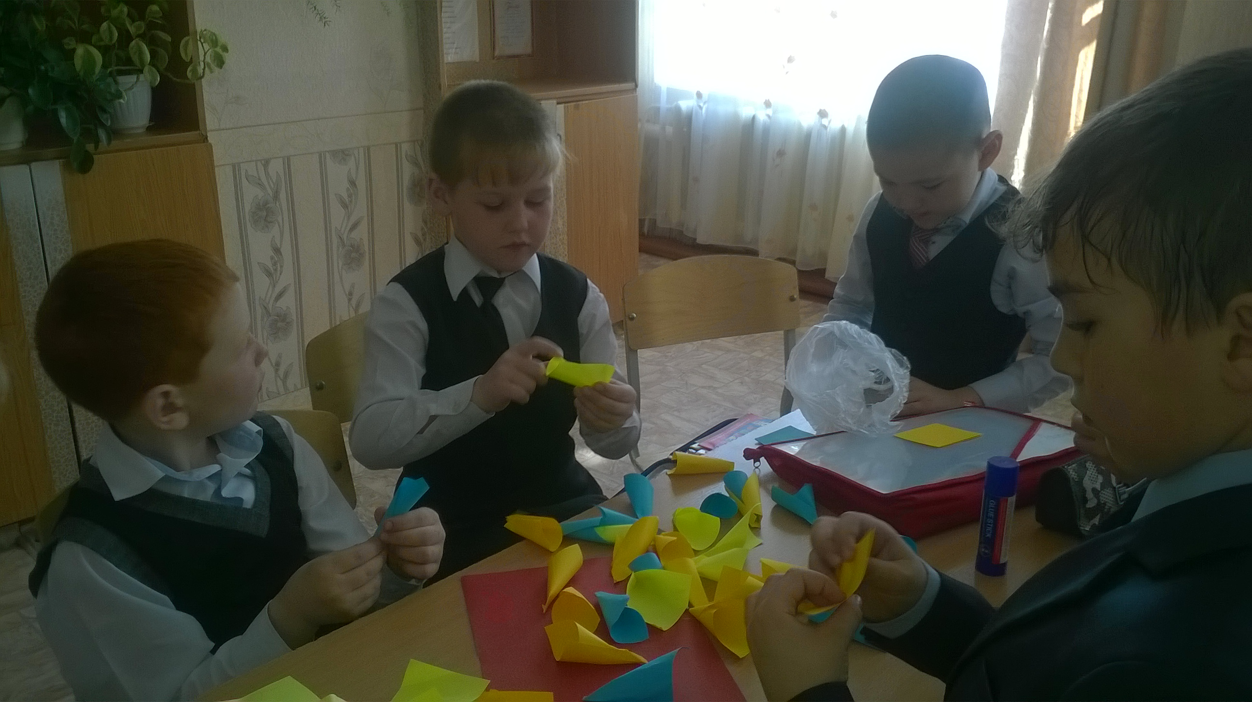
Пословицы шутят
•Два сапога – тара.
Ус хорошо, а два – лучше.
Трус своей лени боится.
Один в золе не воин.

Slide 6
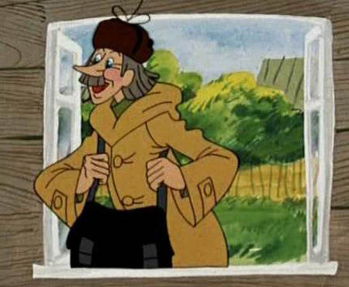

Slide 7

Я хочу вам пожелать
Лишь пятёрки получать,
Книжки добрые любить,
С математикой дружить.
От лица Пьеро, Мальвины
Ваш дружище…

Slide 8
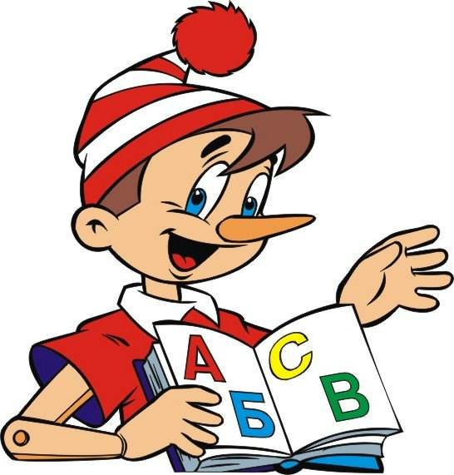
Б
У
Р
А
Т
И
Н
О

Slide 9

Школоведение

Slide 10


«Школа — это классное место для ежегодной встречи мальчишек и девчонок от 6 до 10 лет».
«Правила поведения в школе: ученики, как только услышат звонок, должны громко закричать: «Ура!»

Slide 11
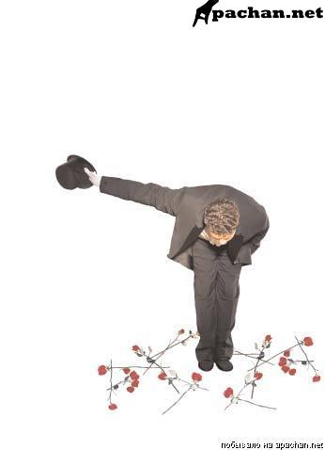

1 урок
Урок ПОЧТЕНИЯ

Slide 12




Slide 13
2 урок
Урок РИСКОВАНИЯ
Л
В
С
Д

Slide 14
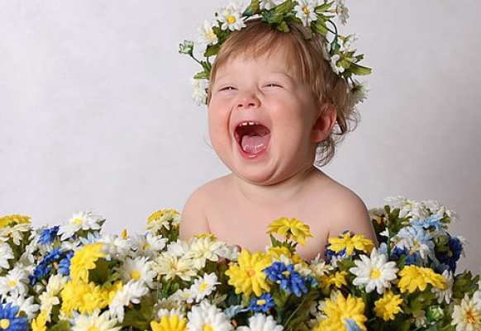


3 урок
Урок ХОХОТАНИЯ

Slide 15
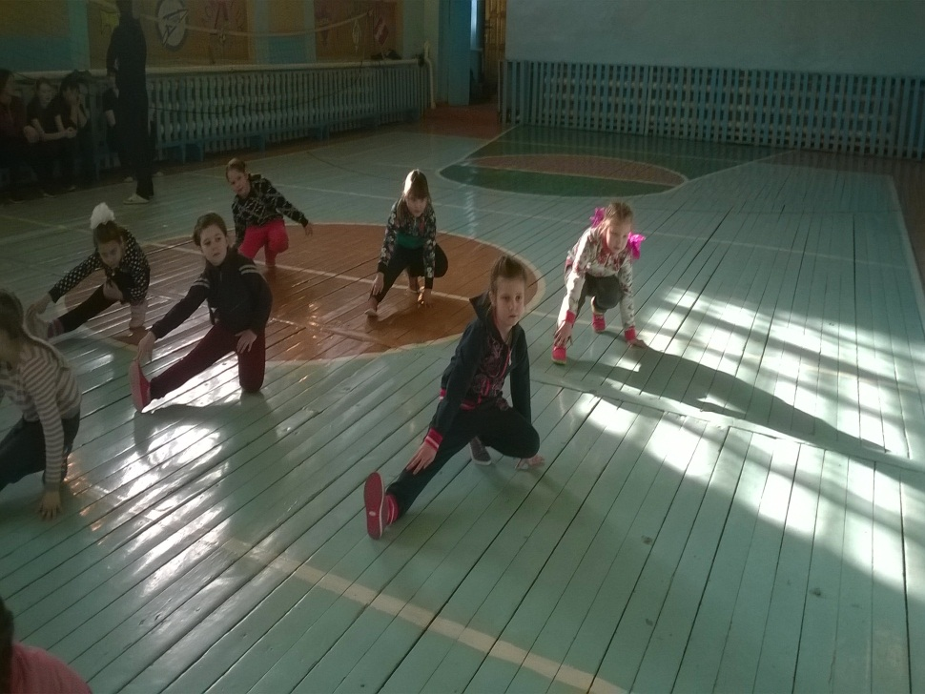
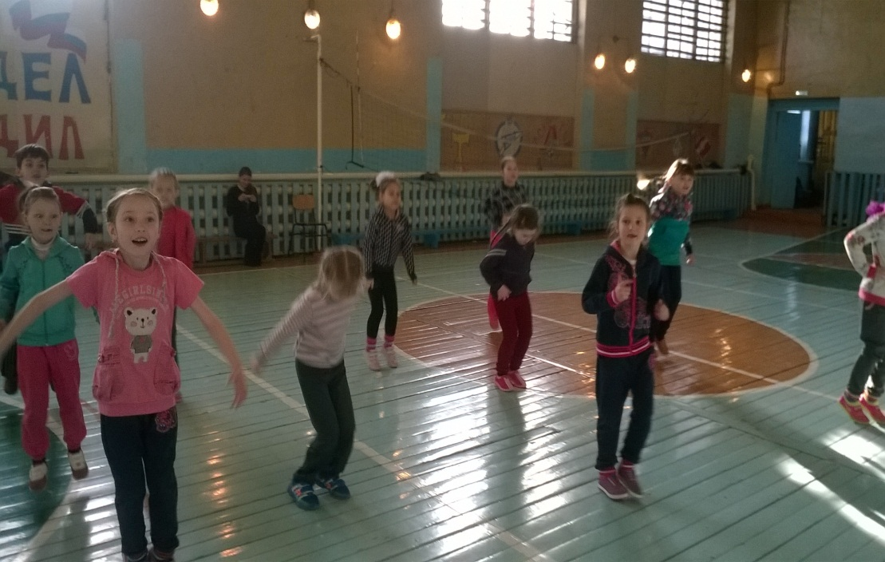
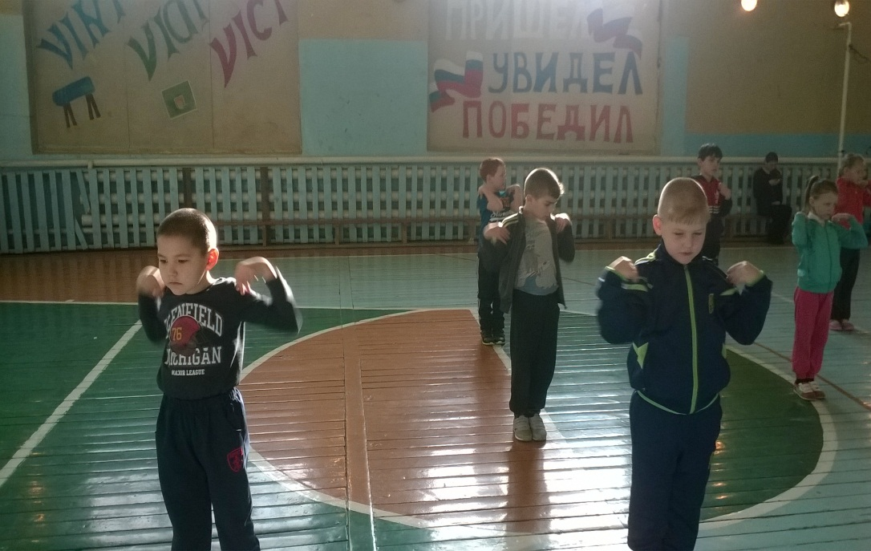
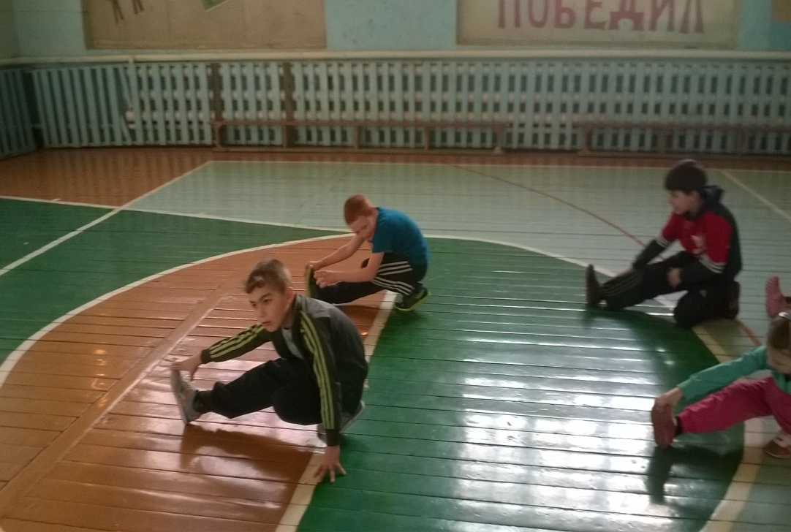
4 урок
Урок ПОПРЫГАНИЯ

Slide 16
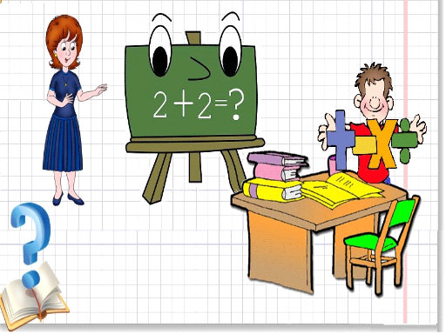
Шуточный экзамен

Slide 17
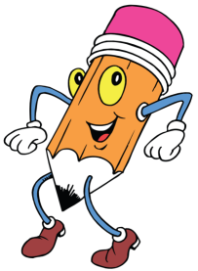
Сколько этажей в нашей школе?
2. Сколько ступенек вам надо преодолеть, чтобы попасть в наш класс?
3. Сколько предметов вы изучали в первом классе?
4. Кроме портфеля, что ещё возьмёте в школу?
5. Услышав звонок, что нужно сделать?

Slide 18

Один
5 ступенек
Восемь.
…
Встать.

Slide 19




Slide 20


